Slide 1

Modul 10 - USPEŠNOST MOJEGA PODJETJA

Slide 2

Modul 10 - USPEŠNOST MOJEGA PODJETJA
Poslovna uspešnost
Merila in ocenjevanje
Poslovni izkazi

Slide 3
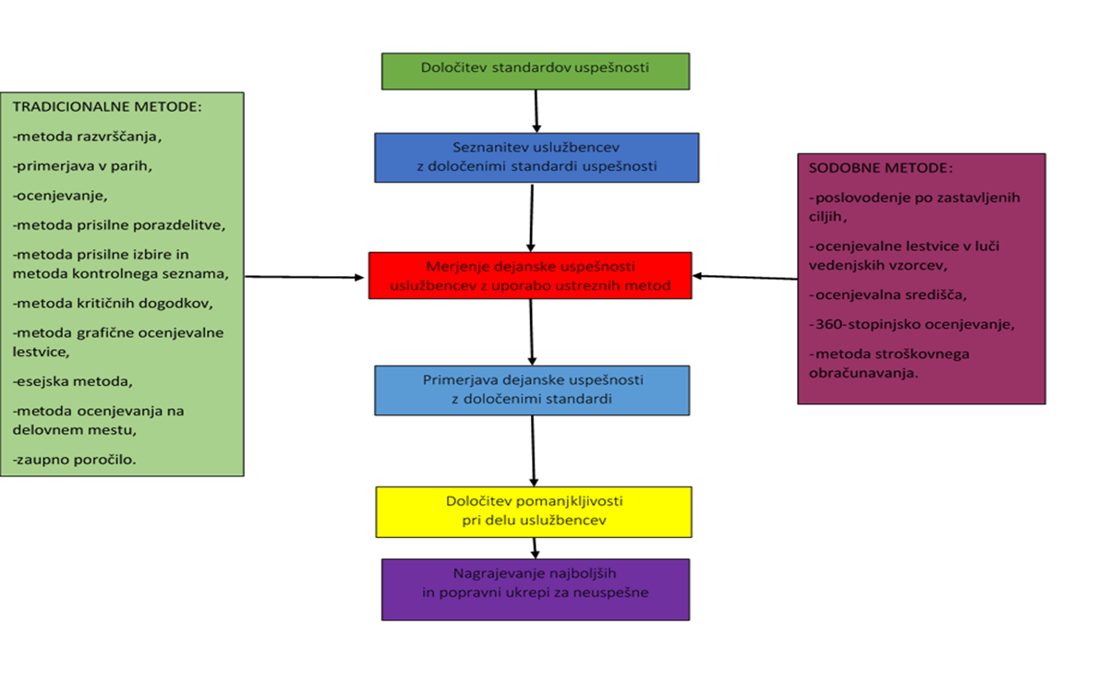
Primer postopka ocenjevanja uspešnosti
Vir: www.whatishumanresource.com

Slide 4

Poslovna uspešnost
Razumeti morate, na kakšen način in zakaj je podjetje sestavljeno iz različnih centrov odgovornosti (npr. profitni centri, stroškovni centri, prihodkovni centri, naložbeni centri) ter na kakšen način se organizacijske enote pogajajo ter določajo cene izdelkov in storitev.
Učinkovit sistem za ocenjevanje uspešnosti vključuje standardizirane ocenjevalne obrazce, merila uspešnosti, smernice za podajanje povratnih informacij in disciplinske postopke. Ključni koraki za razvoj učinkovitega sistema za ocenjevanje uspešnosti so:
oblikovanje ocenjevalnega obrazca,
določitev kriterijev uspešnosti,
postavitev smernic za podajanje povratnih informacij,
podajanje uravnoteženih povratnih informacij,
opis pričakovanj v luči prihodnjih izboljšav.

Slide 5
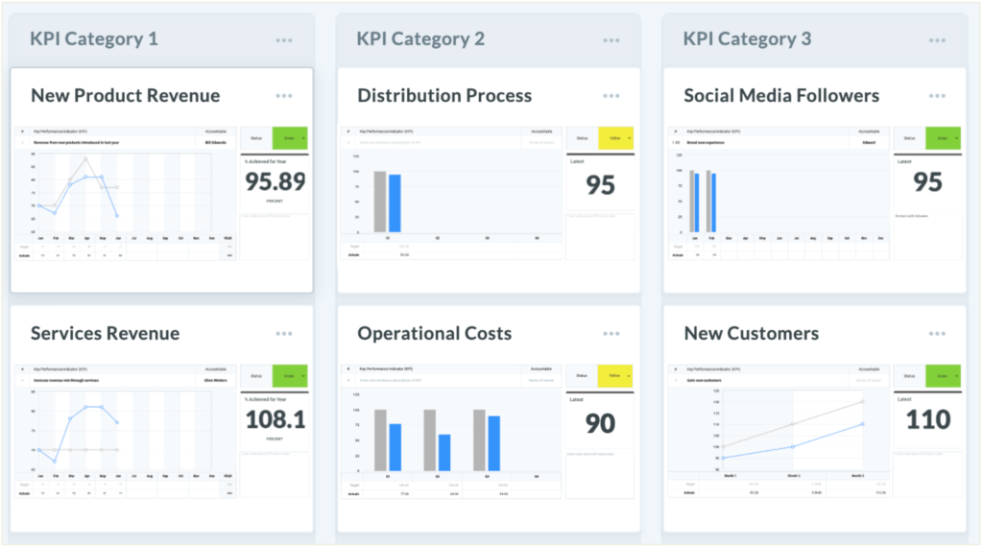
Merila in ocenjevanje
Ključni kazalniki uspešnosti so najpomembnejši kazalniki napredka v smeri želenih rezultatov. Omogočajo nam, da se osredotočimo na strateško in operativno izboljševanje, postavimo analitične temelje za sprejemanje odločitev in se posvetimo dejavnikom, ki igrajo najpomembnejšo vlogo.
Katerih je pet ključnih vidikov pri upravljanju učinkovitosti zaposlenih?
Odgovor:
Načrtovanje in postavljanje ciljev,
vodenje in upoštevanje uslužbencev,
nadzor in povratne informacije,
razvoj in napredovanje,
nagrade in plačilo.

Slide 6
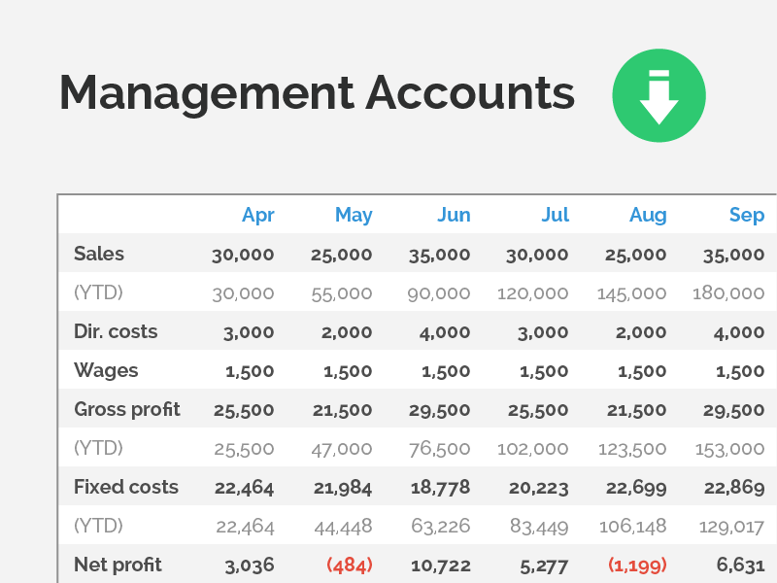
Poslovni izkazi
Upravljanje poslovne učinkovitosti je način nadzorovanja postopkov, ki jih določeno podjetje uporablja pri uresničevanju svojih ciljev, pridobljeni podatki pa se nato uporabijo za iskanje izboljšav. Nadzorovanje poslovnih postopkov z namenom razvoja učinkovitejših metod za doseganje ciljev je sestavni del poslovanja že od samega začetka poslovnih dejavnosti.
Koncepti in tehnike poslovnega računovodstva vključujejo nekaj standardnih podatkov: prodaja, stroški, dobiček, razpoložljiva denarna sredstva, terjatve do kupcev in obveznosti do dobaviteljev, sredstva, obveznosti, zaloge in nekatere statistične analize. Poleg tega vključujejo še dejavnike, značilne za določen posel ali industrijo.

Slide 7
Povzetek
Ocena poslovne uspešnosti, s katero delodajalci ocenijo delo svojih uslužbencev, je ključnega pomena za razvoj močne delovne ekipe. Kljub temu pa se dogaja, da denimo zdravniki in poslovodje ocenjevanje delovne uspešnosti potisnejo na stran, največkrat zaradi časovne zamudnosti in zadreg pri ocenjevanju svojih tesnih sodelavcev. Zavedajte pa se, da prednosti ocenjevanja učinkovitosti pri delu pretehtajo nad tovrstnimi izzivi. Ocenjevanje delovne učinkovitosti, ki je opravljeno v sklopu ocene celotnega sistema in vključuje standardne ocenjevalne obrazce in merila ter poteka v skladu s smernicami za podajanje povratnih informacij in izrekanje disciplinskih ukrepov, lahko okrepi zavedanje o sprejemljivih kriterijih uspešnosti, spodbuja prepoznavnost osebja in učinkovito sporazumevanje ter motivira posameznike, da dajo vse od sebe za dobro njih samih in celotnega podjetja.

Slide 8
Zakonodajna vprašanja
Ne pozabite na vprašanja, kot so:
zaposlitev, pri kateri lahko delodajalec kadar koli samovoljno prekine delovno razmerje (t. i. at-will zaposlitev),
malomarnost,
klevetanje,
prevara z lažnimi navedbami,
škodljive posledice/nenamerna diskriminacija,
nezakonita diskriminacija.

Slide 9

Vso srečo!

